Slide 1
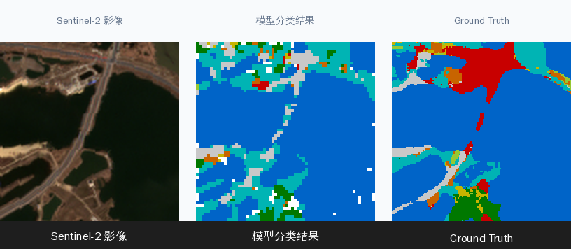
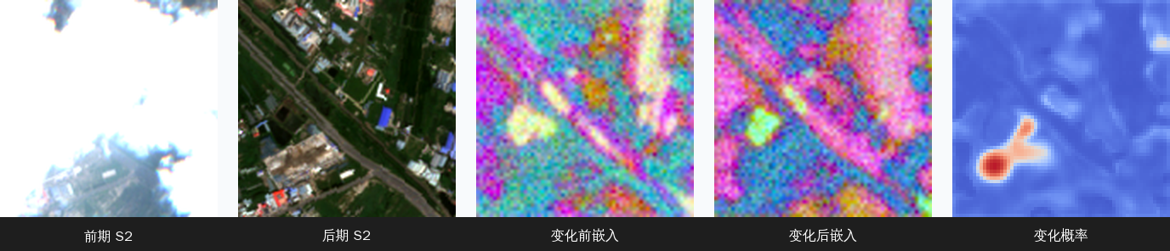
19
从案例到范式：遥感应用正在从项目制走向底座化
哈尔滨、海淀、雅江证明的不是单点应用，而是同一套地理嵌入可以持续复用到多类真实任务。
传统项目制
玄女底座化
数据采购
预处理
专家标注
统一地理嵌入
多源观测
多任务复用
单任务建模
制图报告
下个任务重来
变化检测
地物分类
报告生成
智能体问答
一个需求一套流程，新增任务意味着重复投入。
玄女的核心不是做更多项目，而是把遥感项目沉淀为可复用的地理智能基础设施。

Slide 2
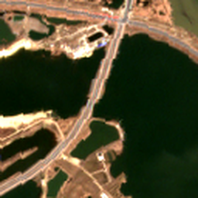

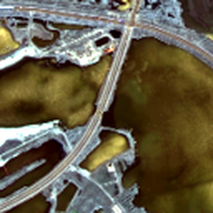

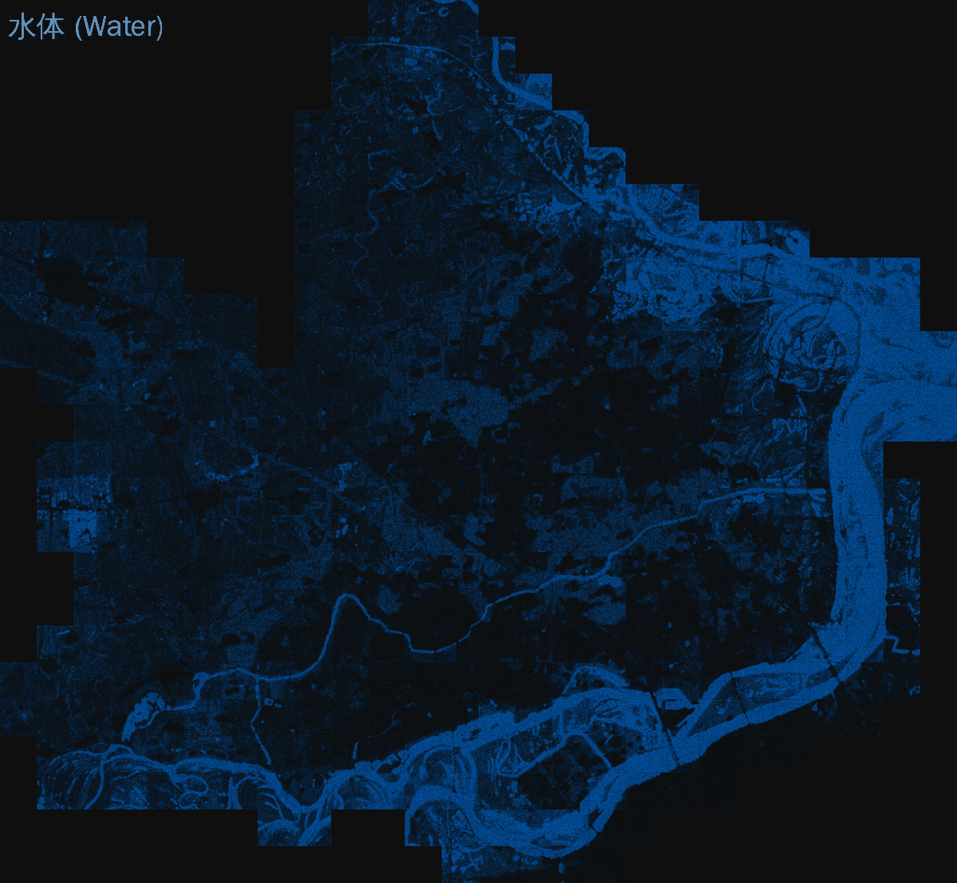
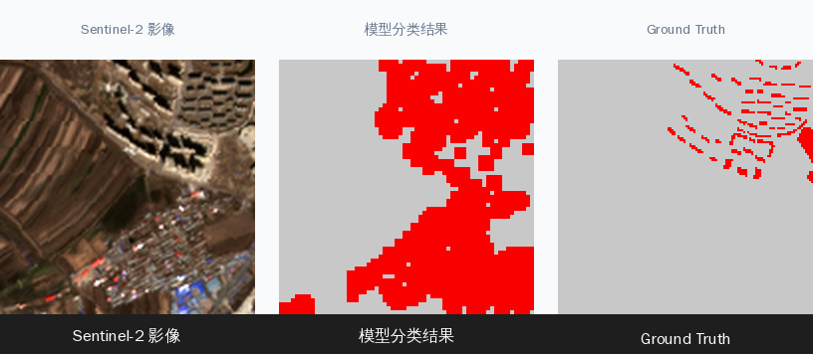
20
技术范式：从“图像学 + 专家规则”到“多模态自学习”
传统遥感依赖显性规则；玄女让模型从多模态、多时序观测中学习隐性地理规律。
传统图像学范式
玄女自学习范式
专家定义特征
人工融合数据
单任务训练
换任务重做
多模态对齐
时空规律学习
DV 地理嵌入
多任务激活
慢：交付依赖专家经验和项目人力。
快：底座先学习通用表征，下游任务轻量适配。
技术变化的本质：从“人工解释影像”转向“模型自学习地理规律”。

Slide 3
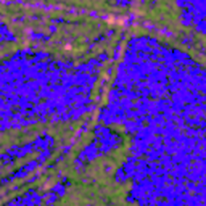
21
核心原理：从“数字地球”到“嵌入地球”
数字地球解决数据存储；嵌入地球解决知识编码。玄女把同一地理位置的多源观测转成可计算的 DV 地理嵌入向量。
数字地球
嵌入地球
下游调用
影像、矢量、DEM、专题数据分散存储，使用时仍需人工解读。
把时间、空间、频谱和语义压入统一表征，形成可比较、可检索、可复用的地理知识。
变化检测、地物分类、检索、预测、问答和报告生成共用同一套底座表征。
DV 地理嵌入向量
变化
分类
检索
报告
问答
T
X/Y
谱
义
GPT 先把文本转成 token；玄女先把地球观测转成地理嵌入。

Slide 4

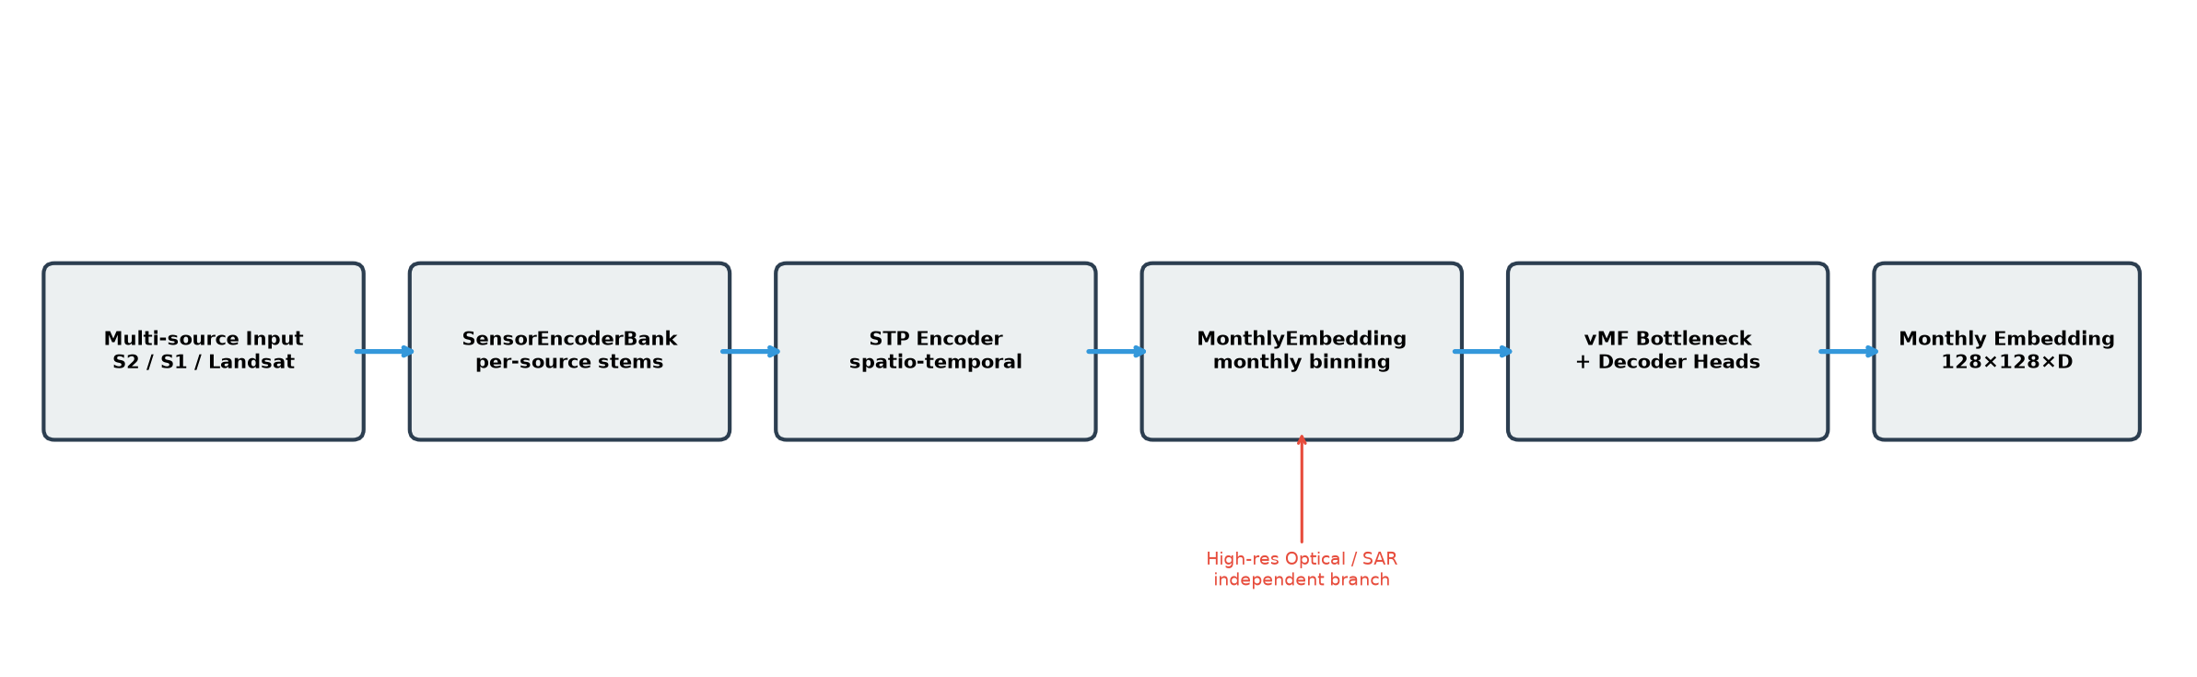
22
模型架构：多模态观测进入统一地理嵌入空间
玄女底座通过时空多模态编码器，将不同传感器、不同时间、不同分辨率的数据对齐到同一套 DV 地理嵌入向量。
Input
Task Heads
LUCC
变化检测
时空多模态编码器
DV 地理嵌入向量
时空对齐 / 跨模态融合 / 时序学习
高程回归
地物分类
光学
SAR
像素级 / 格网级 可复用表征
检索问答
报告生成
DEM
多光谱
一套底座表征，多个任务出口。新增业务不必从原始影像重新开始。
工程化模型架构示意
能力的复用来自统一嵌入空间，而不是为每个场景重新堆模型。

Slide 5
23
产品架构：一个通用底座，支撑多类场景应用
玄女不是交付一个模型文件，而是把数据、模型、任务头、智能体和报告工作流封装成可调用的产品能力。
数据层
遥感 / DEM / 气象 / 社会经济 / 本土标签
底座层
多模态编码器 / DV 地理嵌入库 / 向量检索 / 任务头
应用层
政务监测 / 城市治理 / 水电站监测 / 智能体报告 / API/SDK
业务范式变化
专家项目制
底座调用式
一次性交付
持续服务
人力扩张
数据闭环
商业价值来自底座复用：把高成本定制服务，变成可持续调用的地理智能能力。

Slide 6
24
三年路径：从技术验证到地理智能普惠化
未来的玄女底座不仅理解遥感影像，也将接入人口、产业、交通、用地、夜光等社会经济数据，让地理智能进入更多公共服务和商业场景。
2026
技术验证
2027
商业验证
2028
规模化
完成中国区域 DV 地理嵌入底座验证；形成哈尔滨、海淀、雅江等标杆案例。
行业专用模型、API/License 和智能体报告产品化，覆盖政务与企业客户。
融合社会经济数据，向城市治理、农业保险、自然资源、公众服务扩展。
试点收入
千万级目标
亿元级目标
社会经济数据接入
人口
产业
交通
用地
夜光
POI
基层治理
中小企业
公众服务
让模型从“看见地表变化”，进一步走向“理解变化背后的社会经济活动”。
更低门槛
按需调用
普惠应用
长期愿景：让遥感能力像用地图一样简单，让地理智能成为社会经济运行的基础服务。

